Slide 1

Design Thinking: Prototype (Part 1)
Gold - Chapter 4 - Topic 1

Slide 2

Selamat datang di Chapter 4 Topik 1 online course UI/UX Research/Design dari Binar Academy!

Slide 3

Pengantar
Di chapter 3, kita udah belajar design thinking fase define dan ideation, serta peralatan-peralatan dalam UI/UX design. Masih ingat kan, gaes?
Nah, di chapter 4 ini, kita bakal lanjut ke penerapan design thinking fase prototyping. Pada topik pertama ini kita akan mengulas tentang prototyping. Lets go~

Slide 4

Pengantar
Detailnya, bahasan kita mencakup:
Apa itu prototyping?
Mengapa fase prototyping penting?
Kegiatan pada fase prototyping
Macam-macam prototyping berdasarkan alat
Macam-macam prototyping berdasarkan kompleksitas teknologi
Menggunakan peralatan prototyping

Slide 5

Apa itu prototyping?
Tiga fase design thinking sudah kita pelajari, sekarang saatnya mengenal fase ke empat yaitu prototype.

Slide 6
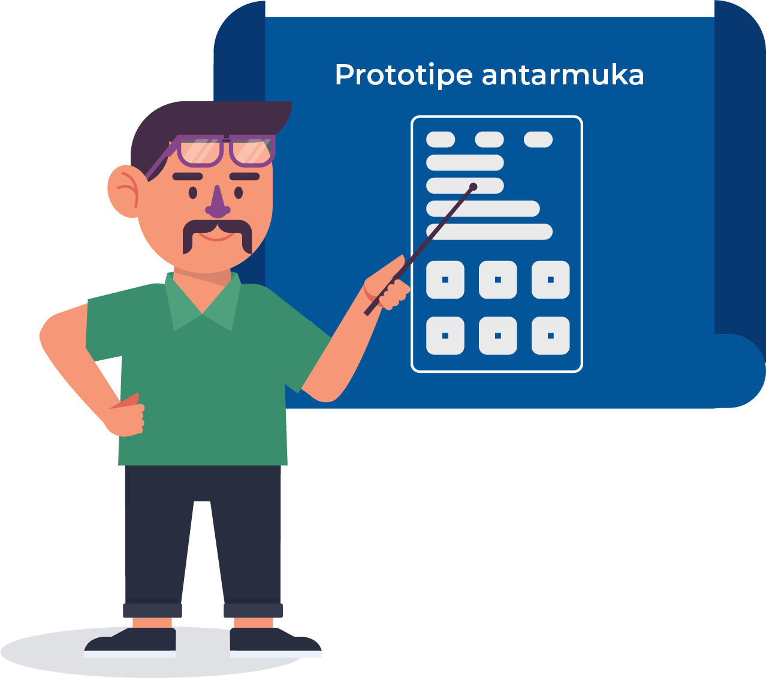
Apa itu prototyping?
Pertama-tama kita harus tahu, apa itu prototype?
Prototype dalam Bahasa Indonesia disebut sebagai purwa rupa.
Ia merupakan bentuk draft dari produk yang bisa ditunjukkan kepada user ataupun klien, agar mereka bisa merasakan dan melakukan eksplorasi konsep fitur dari produk yang kita buat.
Berbeda dengan wireframe dan mockup, prototype bentuknya simulasi. Ia bisa direspon dan memungkinkan seseorang untuk merasakan langsung bagaimana rasanya menggunakan produk ini.
Notes:
Photo by Amélie Mourichon on Unsplash

Slide 7
Apa itu prototyping?
Setelah kita tahu definisi prototype, kemudian ada antarmuka prototype
Antarmuka Prototipe (interface prototype) merupakan sebuah hipotesis atau potensi solusi desain yang kamu pertimbangkan untuk menyelesaikan masalah desain tertentu.
Cara menguji hipotesis (prototipe) paling mudah adalah dengan melihat bagaimana para pengguna menggunakannya.
Notes:
Photo by Amélie Mourichon on Unsplash

Slide 8

Apa itu prototyping?
Prototyping merupakan bagian penting dari desain pengalaman pengguna (UX) yang biasanya muncul setelah fase ideation, di mana kamu dan tim telah membuat serta memilih ide yang dapat memenuhi kebutuhan pengguna.
Di fase ini, kamu perlu membuat eksperimentasi sederhana dari produk yang kamu usulkan. Sehingga kamu bisa memeriksa seberapa cocok produk tersebut untuk memenuhi keinginan atau kebutuhan pengguna melalui feedback yang diberikan.
Notes:
Photo by Sigmund on Unsplash

Slide 9

Apa itu prototyping?
Oiya, kamu perlu mempertimbangkan pembuatan prototipe sejak awal.
Mengapa? Alasannya cukup mendasar, agar feedback dari para pengguna yang terkumpul nantinya dapat memandu jalannya pengembangan produk.

Slide 10
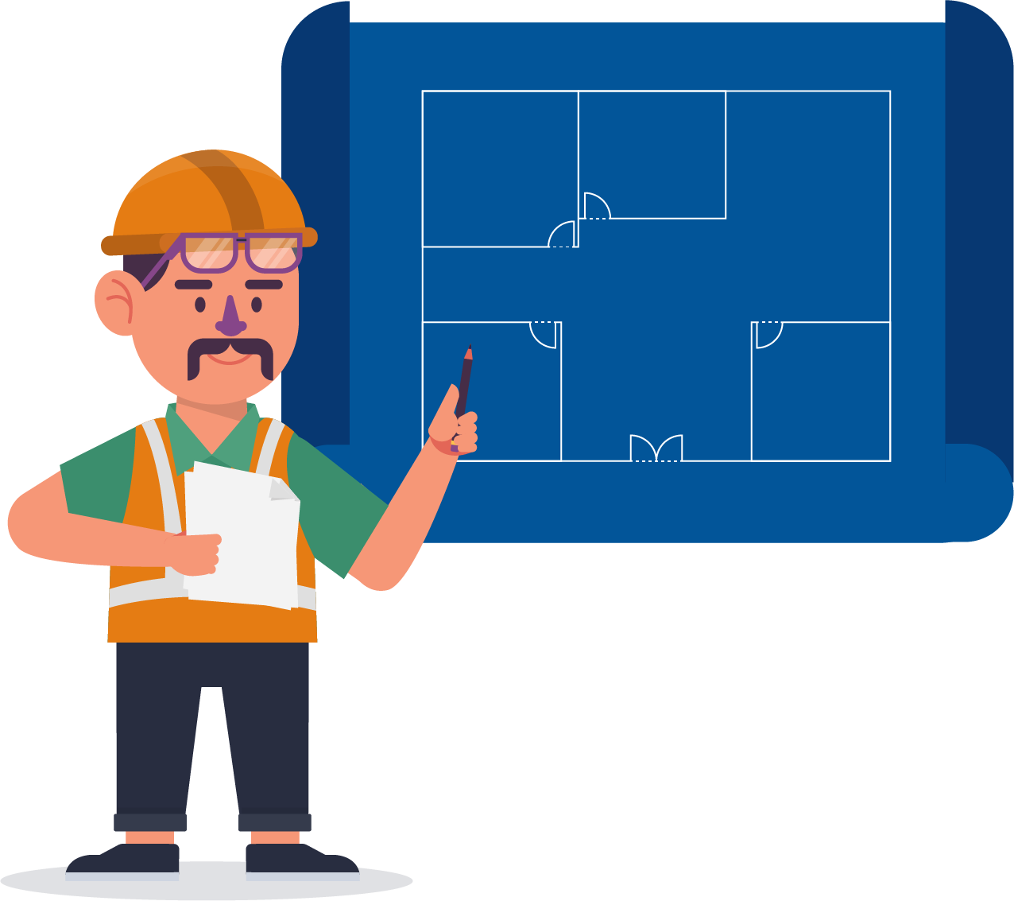
Apa itu prototyping?
Analoginya seperti arsitek~
Dengan menggunakan maket, si pemilik rumah dan tim pengembang bisa melihat bentuk desain bangunan yang menyerupai aslinya, bagaimana kondisi lingkungan bangunan, baik interior maupun eksteriornya.
Kalau ada yang kurang sreg dengan desainnya, evaluasi dan perombakan desain bisa lebih mudah dilakukan.
Notes:
Photo by Amélie Mourichon on Unsplash

Slide 11

Apa itu prototyping?
Hal ini sama dengan prototype suatu produk~
Dengan dibuatnya prototype, kita lebih mudah mengevaluasi kualitas desain dengan memberi kesempatan pada user untuk mencoba desain aplikasi secara langsung.
Selain itu, evaluasi juga bisa dilakukan secara menyeluruh dari segi User Experience Design (UX) maupun segi tampilan User Interface Design (UI).
Notes:
Photo by Amélie Mourichon on Unsplash

Slide 12

Apa itu prototyping?
Prototype itu bukan produk!
Bedanya dengan produk akhir, belum ada proses development dan coding yang terjadi di tahap prototype. Mengapa begitu?
Alasannya sederhana, yaitu untuk menghemat biaya produksi. Setelah prototype diuji, baru deh produksi bisa digarap dengan serius~
Notes:
Photo by Amélie Mourichon on Unsplash

Slide 13

Apa itu prototyping?
Nah, prototipe sendiri ada berbagai macam jenisnya. Dalam pemilihannya nanti, akan bergantung pada:
Tujuan pengujian
Kelengkapan desain
Alat yang digunakan untuk membuat prototipe
Sumber daya yang tersedia
Selanjutnya, akan kita bahas lebih mendalam di halaman berikutnya ya.
Notes:
Photo by Amélie Mourichon on Unsplash

Slide 14
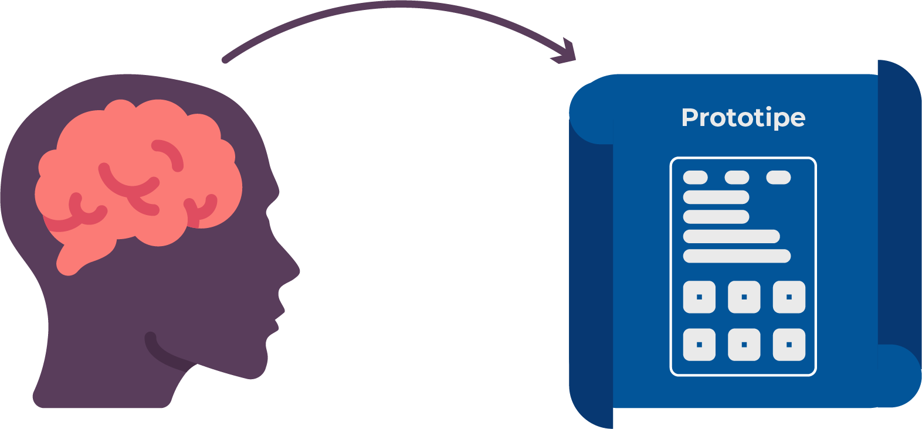
Apa itu prototyping?
Misalnya gini, tim desain mulai menghasilkan sejumlah versi prototipe nih. Para praktisi nanti bisa menyelidiki lebih lanjut solusi dari masalah yang ditemukan pada tahap sebelumnya.
Jadi, aktivitas kunci pada tahap ini adalah mewujudkan ide menjadi kenyataan dengan cara membuat prototipe kasar. Biar apa? Biar tahu caranya membuat dan mewujudkan ide menjadi lebih baik, bestie~
Notes:
Author/Copyright holder: Teo Yu Siang and Interaction Design Foundation. Copyright licence: CC BY-NC-SA 3.0

Slide 15

Mengapa fase prototyping penting?
Setelah kita tahu apa itu prototyping, terus gimana? Mengapa fase prototyping penting?
Yuk simak dulu sebelum ngegas ~

Slide 16

Mengapa fase prototyping penting?
Mengapa fase prototyping penting?
Fase prototyping adalah fase percobaan yang krusial. Sebab fase ini dimaksudkan untuk mengidentifikasi solusi terbaik atas masalah yang muncul selama proses-proses sebelumnya.
Selain itu tujuan dibuatnya prototype adalah menjadi medium pengujian, seberapa baik dan efektifkah rancangan desain yang kita buat termasuk perpindahan tampilan ataupun flow penggunaan yang dilakukan user dan tim.
Notes:
Photo by Sigmund on Unsplash

Slide 17
Mengapa fase prototyping penting?
Nah, beberapa potensi solusi yang muncul kemudian dapat diimplementasikan ke dalam prototipe. Sehingga, prototipe awal bisa diselidiki satu per satu, ditingkatkan, dan diperiksa ulang.
Sampai akhirnya tim desain memiliki gagasan lebih baik tentang kendala sebuah produk, serta memiliki pandangan lebih jelas tentang interaksi user dengan potensi produk.
Notes:
Photo by Sigmund on Unsplash

Slide 18
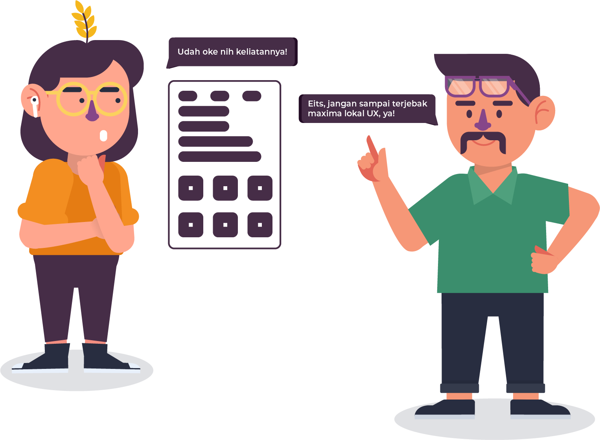
Mengapa fase prototyping penting?
Keuntungan membuat prototipe
Memiliki dasar kuat untuk memperbaiki ide, sehingga mampu memberikan gambaran yang lebih jelas kepada stakeholders tentang potensi manfaat, resiko, dan biaya terkait.
Kamu bisa mengantisipasi perubahan lebih awal, sehingga tidak terjebak pada satu versi ideal yang keliru, yang dapat menimbulkan biaya besar karena kelalaian.
Oiya, jangan sampai kamu terjebak pada persepsi sendiri terhadap UX, dimana suatu desain tampaknya memiliki UX yang optimal tetapi sebenarnya masih memiliki banyak celah untuk diperbaiki.
Notes:
Photo by Amélie Mourichon on Unsplash

Slide 19

Mengapa fase prototyping penting?
Dengan memberikan prototipe pada pengguna untuk mendapatkan feedback, kamu dapat mengetahui apakah perlu adanya perbaikan dan menentukan solusi atau varian mana yang bekerja paling baik.
Memiliki alat untuk bereksperimen dengan kebutuhan dan masalah user. Oleh karena itu, kamu bisa mendapatkan wawasan baru tentang area yang kurang jelas di dunia user.
Memberikan rasa kepemilikan kepada stakeholders terkait. Sehingga mendorong investasi emosional dalam kesuksesan akhir produk.
Meminimalisir jumlah kesalahan yang harus diperbaiki sebelum rilis produk.
Notes:
Photo by Amélie Mourichon on Unsplash

Slide 20

Kegiatan pada fase prototyping
Nah, sudah paham kan terkait pentingnya prototyping? okee bestie kalau begitu.. Prototyping pada dasarnya untuk menemukan solusi terbaik atas masalah-masalah yang muncul dari proses sebelumnya.
Kira-kira, kegiatan di fase ini ngapain aja ya?
Cekidot, bestie ~

Slide 21
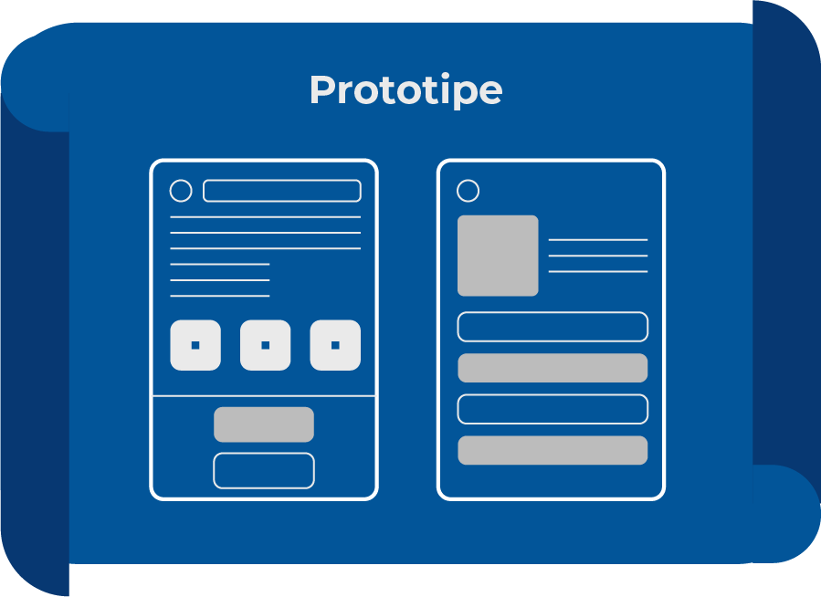
Kegiatan pada fase prototyping
Membuat prototype
Satu-satunya kegiatan pada fase ini adalah membuat prototipe.
Tapi, perlu diingat kalau umumnya kita perlu membuat lebih dari satu versi prototipe untuk menggambarkan berbagai ide atau potensi solusi.
Ada beragam jenis prototipe yang akan kita telusuri pada sesi ini, tapi secara umum langkah-langkah pembuatannya sama.
Notes:
Photo by Sigmund on Unsplash

Slide 22
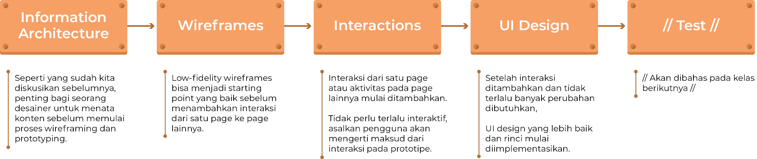
Kegiatan pada fase prototyping
Notes:
Photo by Sigmund on Unsplash

Slide 23
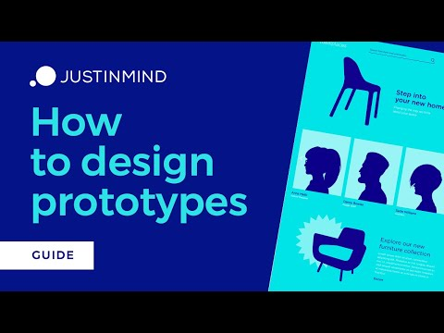
Kegiatan pada fase prototyping
Kita simak video berikut terkait cara membuat prototipe #1
Notes:
Video from

Slide 24

Macam-macam prototyping berdasarkan alat
Ide yang baik adalah ide yang coba diwujudkan. Sepakat dong kalau prototyping sangat membantu untuk mempolesnya lebih baik?
Nah, prototipe sendiri ada banyak macamnya nih, gengs. Kita pelajari dulu prototipe berdasarkan alatnya yuk!

Slide 25

Macam-macam prototyping berdasarkan alat
1) Paper prototypes
Prototipe kertas (paper prototype) dibuat dengan cara menggambar sketsa elemen dan fitur interaktif ke dalam beberapa lembar kertas berbeda untuk menciptakan tampilan dan pengalaman yang lebih nyata serta mendalam.
Protoripe jenis ini bagus untuk mengeksplorasi kemungkinan desain. Kamu bisa mencoba sebanyak yang kamu mau. Tapi kalau kamu enggak berhasil memakai model ini, ya enggak apa-apa, kertasnya disimpan atau di loakin aja dan mulai dari awal.
Notes:
Photo by Louis Mornaud on Unsplash

Slide 26
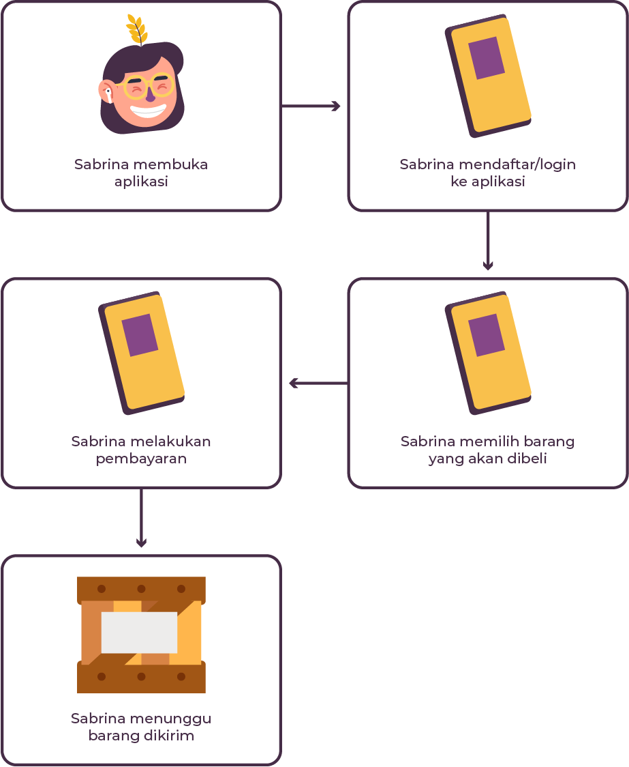
Macam-macam prototyping berdasarkan alat
2) Storyboards
Storyboarding adalah teknik yang berasal dari industri film. Selayaknya film, kekuatan storyboard terletak pada penyusunan cerita untuk menggambarkan keseluruhan prototipe.
Hal ini mempermudah kamu untuk memandu stakeholders dan user melalui suatu perjalanan pengalaman pengguna yang tersusun ke dalam cerita.
Notes:
Image from https://www.workshopper.com/post/design-thinking-phase-4-everything-you-need-to-know-about-prototyping

Slide 27

Macam-macam prototyping berdasarkan alat
3) Lego prototypes
Lego juga untuk orang dewasa!
Menggunakan lego bisa sangat membantu dalam membuat prototipe, sebab ia mampu menstimulasi imajinasi. Mudah dan murah, dapat disatukan dan dibongkar dalam waktu singkat.
Lewat lego, kamu bisa melakukan simulasi perjalanan pengguna.
Notes:
Image from https://www.workshopper.com/post/design-thinking-phase-4-everything-you-need-to-know-about-prototyping

Slide 28
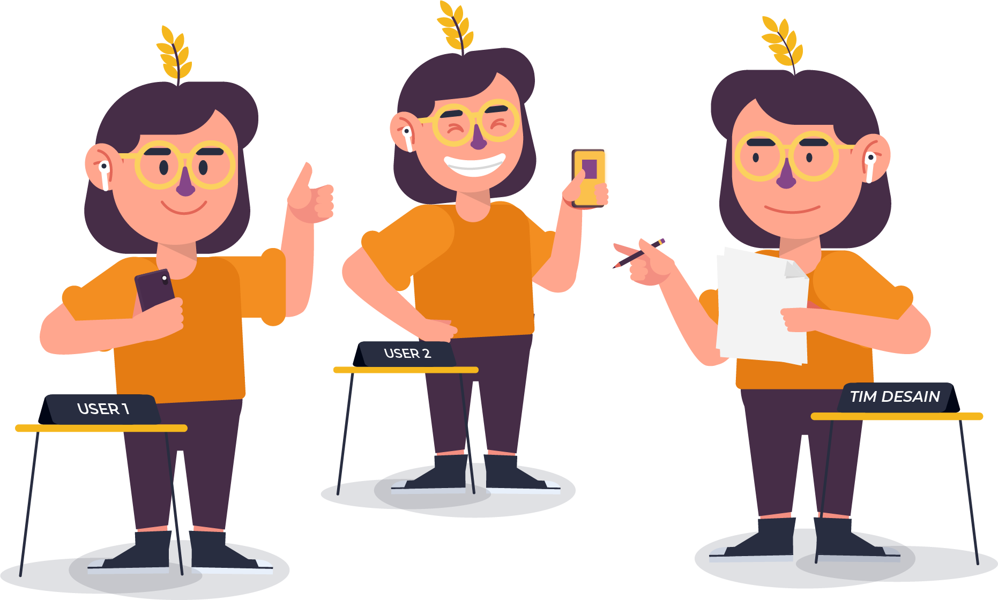
Macam-macam prototyping berdasarkan alat
4) Role playing
Permainan peran (role playing) dianggap sebagai prototipe pengalaman, di mana memungkinkan tim desain kamu menjelajahi secara fisik terkait sistem yang ditargetkan.
Dengan memerankan adegan atau situasi yang coba ditingkatkan, mampu membantu tim kamu untuk mendapatkan pemahaman yang lebih baik tentang apa yang berhasil dan tidak.
Selain itu, role playing juga memungkinkan kita untuk merefleksikan produk dengan lebih jelas karena pengalaman fisik akan lekat teringat.
Notes:
Photo by Hamish Kale on Unsplash

Slide 29
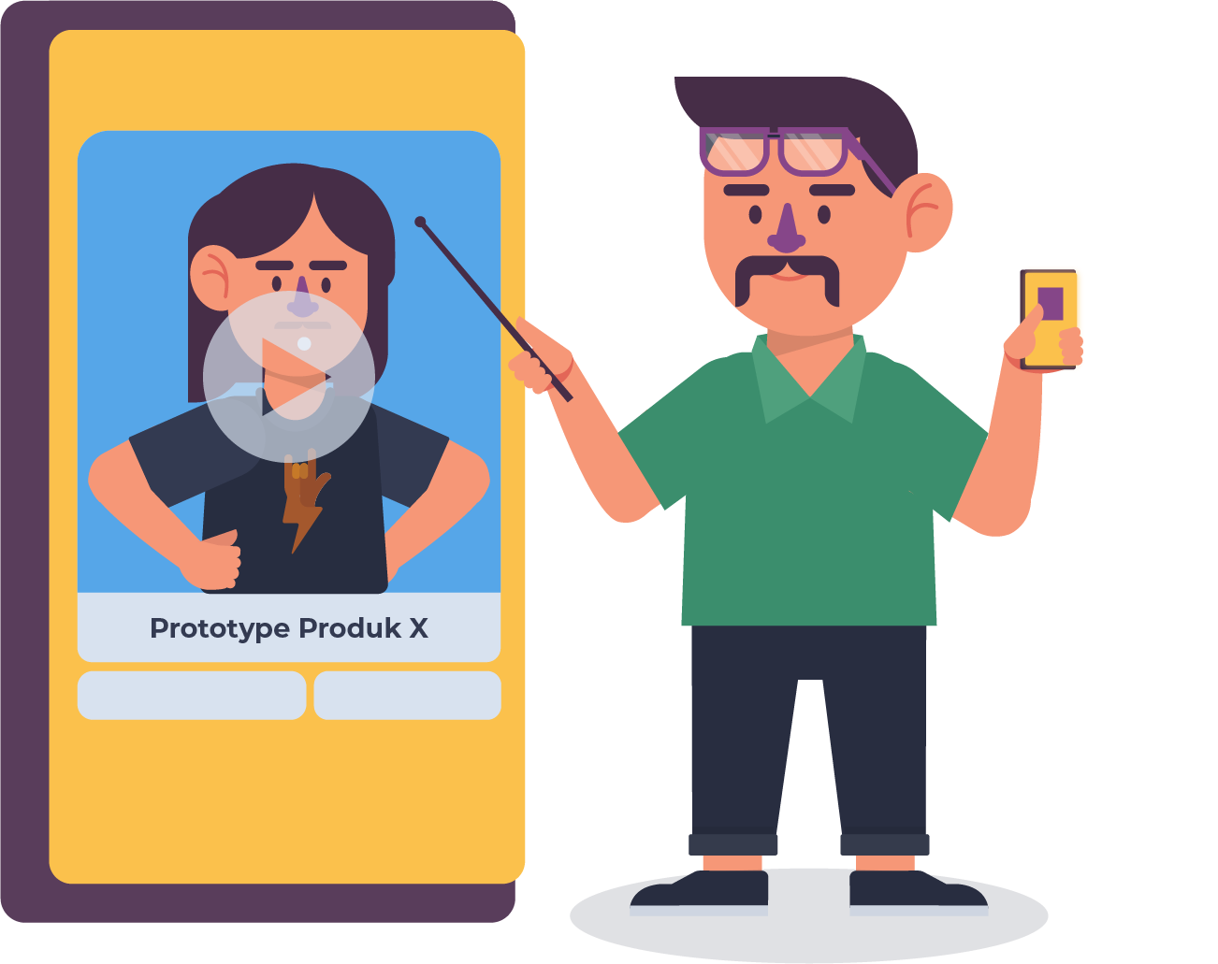
Macam-macam prototypes berdasarkan alat
5) Video prototypes
Prototipe video sering digunakan untuk mempresentasikan produk dalam bentuk video animasi yang mewakili suatu proyek.
Para desainer sering menunjukkan prototipe video atau prototipe dari produk lain untuk membantu orang lain (misalnya sesama desainer, manajemen, atau bahkan konsumen) untuk memvisualisasikan produk.
Notes:
Photo by Ralston Smith on Unsplash

Slide 30
Macam-macam prototypes berdasarkan alat
6) Feasibility Prototypes dan Working Model
Prototipe kelayakan atau feasibility prototypes digunakan untuk menguji fitur tertentu yang baru ditambahkan dalam proses desain.
Prototipe ini memungkinkan desainer untuk menambah desain setelah membuat prototipe awal, baik digunakan secara digital maupun untuk model fisik.
Jika seorang desainer tiba-tiba menyadari bahwa mereka kehilangan bagian penting dari produk, working model dibuat untuk diadaptasi ketika ide-ide baru muncul.
Notes:
Photo by Nathan Dumlao on Unsplash

Slide 31
Macam-macam prototypes berdasarkan kompleksitas teknologi
Jadi, nggak ada alasan lagi buat kamu memulai uji coba di fase prototyping. Suka gambar, bisa pakai kertas. Suka dengan mainan, bisa pakai lego. Tinggal pilih aja ya bestie. Tapi ingat ya, sesuaikan dengan kebutuhan.
Selain itu, jenis prototipe juga ada yang terbagi berdasarkan kompleksitas teknologi. Cekidott ~

Slide 32

Macam-macam prototypes berdasarkan kompleksitas teknologi
Ragam prototypes berdasarkan kompleksitas teknologi
Prototipe menghasilkan cara tercepat dan termurah untuk menguji hipotesis kamu. Tetapi ketika orang memikirkan "prototipe", mereka cenderung memikirkan jenis prototipe yang high-fidelity.
Ada dua jenis prototipe yang masing-masing cocok untuk menguji hipotesis.
Notes:
Photo by Tezos on Unsplash

Slide 33
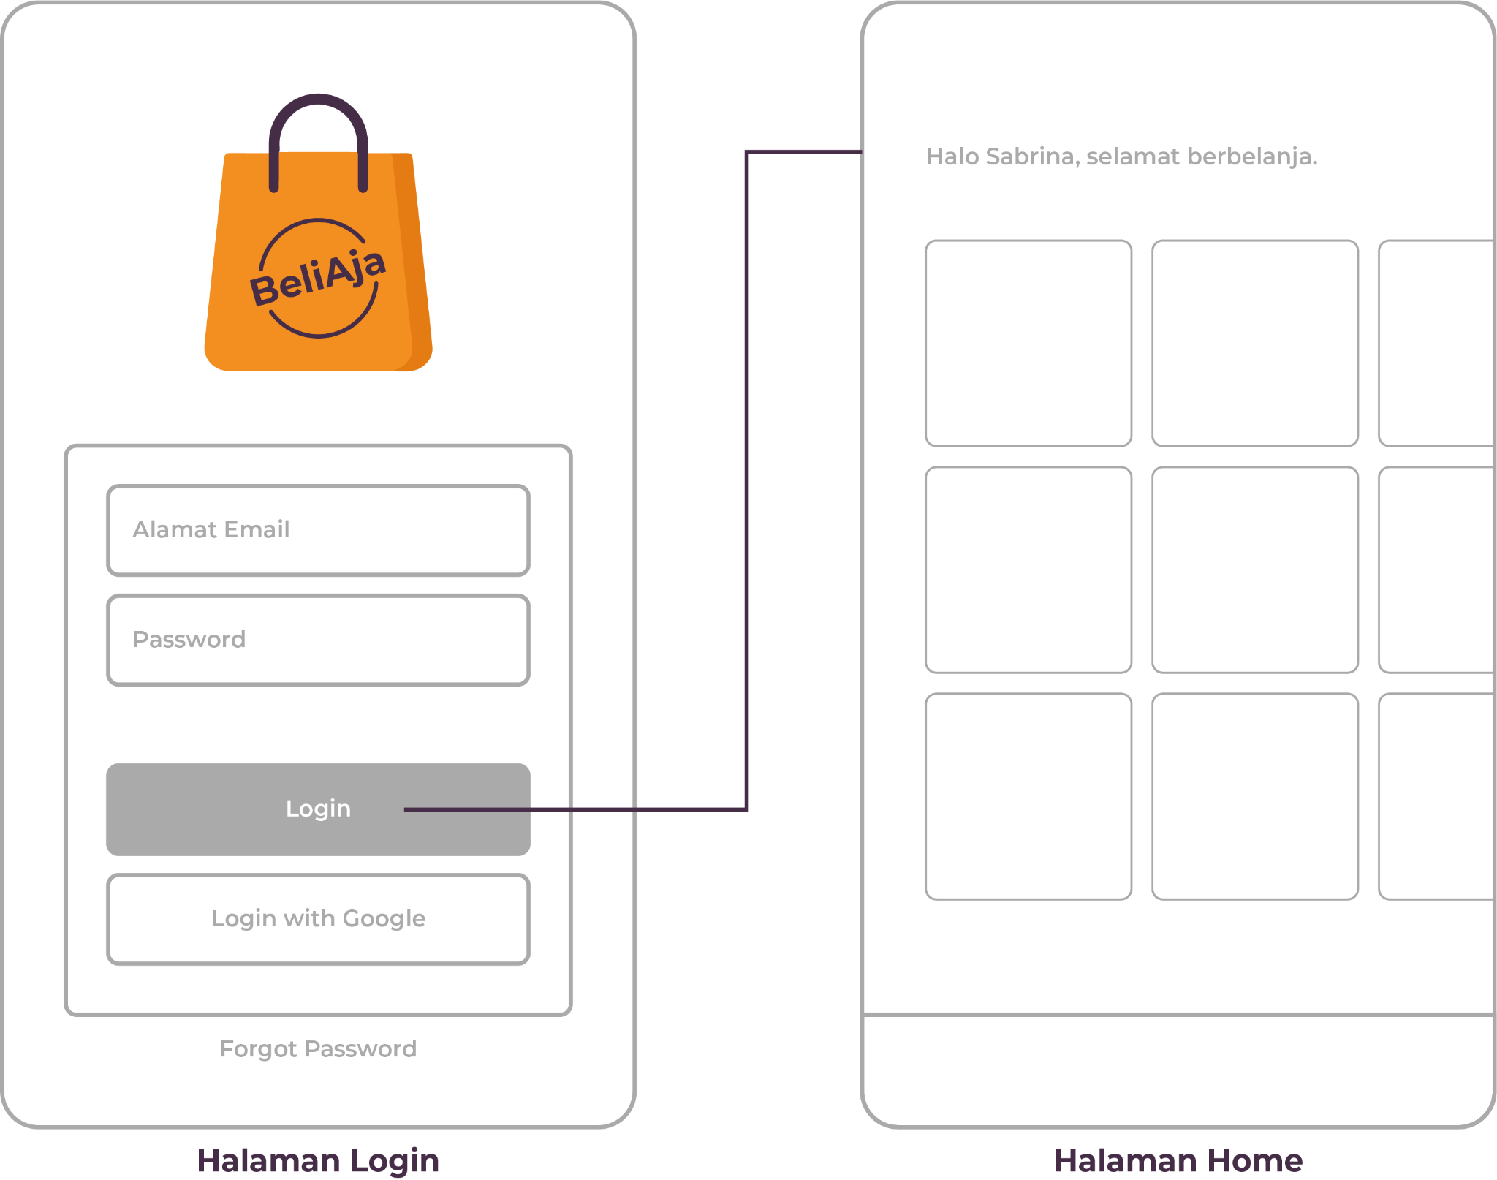
Macam-macam prototypes berdasarkan kompleksitas teknologi
1) Low-Fidelity User Prototypes
Low-fidelity prototype merupakan prototipe yang mempunyai tingkat presisi ataupun tingkat detail yang rendah.
Ini merupakan cara cepat untuk membuat visualisasi dari konsep produk.
Jenis prototipe ini hanya berfokus pada pengecekan fungsi dan juga interaksi antar screen.
Notes:
Photo by Faizur Rehman on Unsplash

Slide 34

Macam-macam prototypes berdasarkan kompleksitas teknologi
Ada 2 cara untuk membuat sebuah Low Fidelity Prototype, yaitu Paper Prototyping, dan juga Clickable Wireframe.
Paper Prototyping dibuat hanya dengan media sederhana seperti kertas dan spidol.
Kalau Clickable Prototype membutuhkan software seperti Adobe XD, Figma, Sketch, Invision, Marvell app, dan lain sebagainya.
Notes:
Photo by Faizur Rehman on Unsplash

Slide 35

Macam-macam prototypes berdasarkan kompleksitas teknologi
Kelebihan Low-Fidelity Prototype
Membantu kita menemukan masalah dan menyelesaikannya lebih cepat pada fase awal.
Low-fidelity prototype lebih mudah dibuat sehingga menghemat waktu dan energi.
Mendapatkan feedback lebih awal dan proses iterasi berjalan lebih cepat.
Notes:
Photo by Faizur Rehman on Unsplash

Slide 36

Macam-macam prototypes berdasarkan kompleksitas teknologi
Kekurangan Low-Fidelity Prototype
Paper Prototype sulit dioperasikan untuk usability testing, karena perpindahan screen diikuti dengan pergantian kertas yang sudah didesain menyerupai halaman app, sehingga pengalaman user kurang nyata.
Tampilan proses transisi yang interaktif pada screen menjadi terbatas.
Notes:
Photo by Faizur Rehman on Unsplash

Slide 37
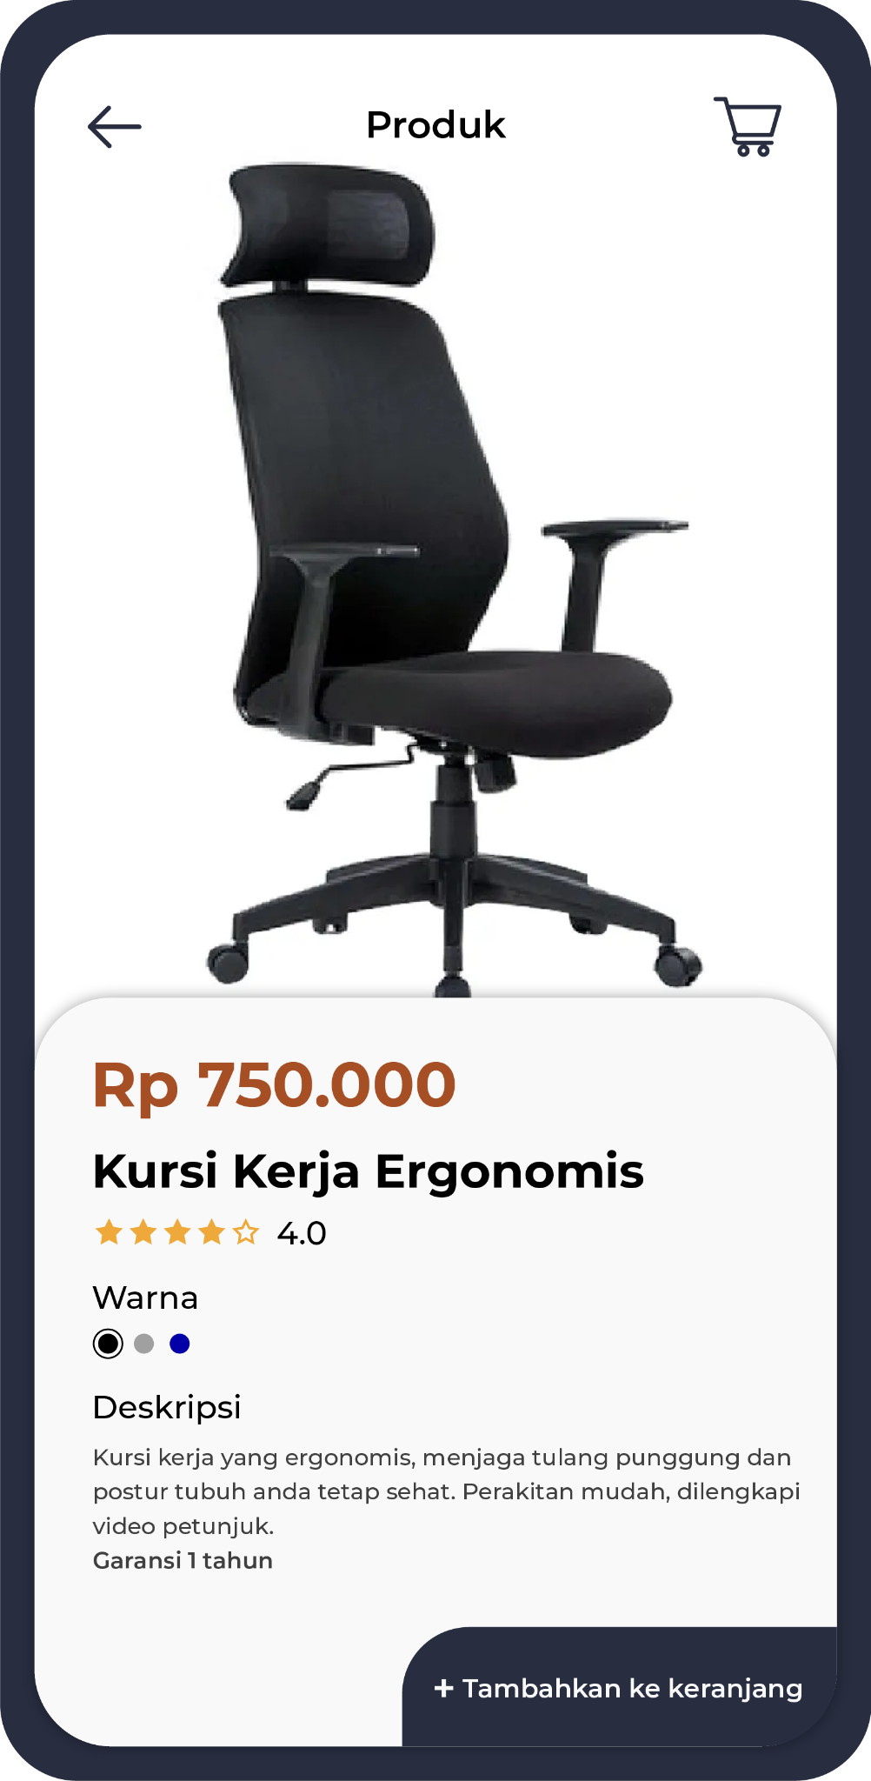
Macam-macam prototypes berdasarkan kompleksitas teknologi
2) High-Fidelity User Prototypes
Selain berfokus untuk menjelaskan interaksi antar tampilan, high-fidelity prototype juga mengedepankan tampilan visual dari interface design untuk setiap konten yang ada di dalam produk.
High-fidelity prototype adalah desain yang sudah melalui proses coding sederhana, sehingga fitur-fitur di dalamnya bisa dicoba (clickable) oleh user ketika melakukan evaluasi.
Notes:
Photo by Tech Daily on Unsplash

Slide 38

Macam-macam prototypes berdasarkan kompleksitas teknologi
Ada 2 cara untuk membuat sebuah high-fidelity prototype, yaitu:
Menggunakan software desain atau mockup apps.
Mengubah tampilan mockup ke dalam struktur code (programming) sehingga bisa terbaca oleh browser ataupun aplikasi.
Notes:
Photo by Tech Daily on Unsplash

Slide 39
Macam-macam prototypes berdasarkan kompleksitas teknologi
Kelebihan High-Fidelity Prototype
Prototype ini memberikan gambaran secara real kepada user akan bentuk akhir dari produk yang sedang user gunakan.
Efek atau transisi bisa ditampilkan dengan lebih interaktif pada elemen UI.
Memberikan nilai plus ketika didemonstrasikan kepada klien maupun stakeholders. Mereka mendapatkan gambaran yang jelas bagaimana produk yang kita rancang semestinya berjalan.
Notes:
Photo by Tech Daily on Unsplash

Slide 40
Macam-macam prototypes berdasarkan kompleksitas teknologi
Kekurangan High-Fidelity Prototype
Pembuatannya butuh waktu dan ketelitian ekstra daripada low-fidelity prototype, terlebih untuk menambahkan efek transisi yang interaktif pada komponen UI yang ada pada screen.
Notes:
Photo by Tech Daily on Unsplash

Slide 41

Menggunakan alat prototyping
“Oke, udah mulai paham kalau fase prototyping enggak boleh dilewatkan. Tapi, membuat prototype bisa pakai apa ya?”
Tenang, ada banyak jalan menuju Roma. Begitu pula, ada banyak alat untuk membuat prototype.

Slide 42







Menggunakan alat prototyping
Peralatan Prototyping
Seperti yang telah kita diskusikan sebelumnya, ada beberapa tools yang biasa digunakan untuk membuat Prototypes:
1) Adobe XD
2) Sketch
3) Figma
4) Google Slides
5) InVision
6) Axure
7) Proto.io
8) Kertas dan pulpen

Slide 43

Menggunakan alat prototyping
Menggunakan Figma sebagai alat prototyping yang populer saat ini~
Figma adalah editor grafik vektor dan alat prototyping berbasis web, dengan fitur offline tambahan yang diaktifkan oleh aplikasi desktop untuk mac OS dan Windows.
Selain itu, aplikasi seluler Figma yang berjudul Figma Mirror untuk Android dan iOS, memungkinkan kita melihat serta berinteraksi dengan prototipe secara real-time melalui perangkat seluler.
Notes:
Photo by Alexander Shatov on Unsplash

Slide 44
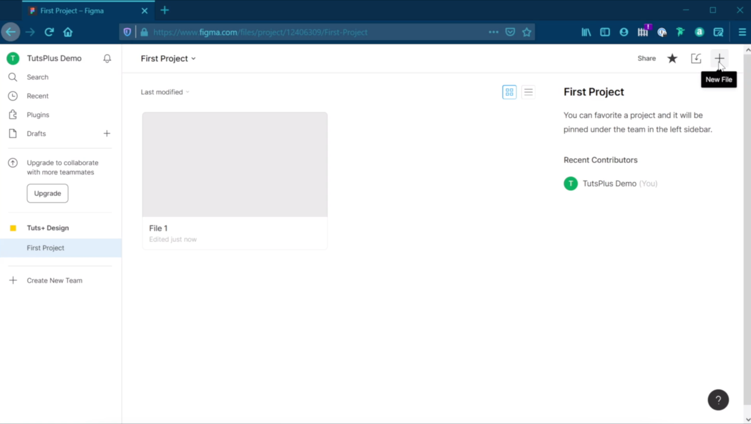
Menggunakan alat prototyping
1. Proyek, File, dan Halaman di Figma
Mengenal bagaimana kita mengatur dokumen-dokumen kita dalam Figma.
Notes:
Video from https://webdesign.tutsplus.com/courses/introduction-to-figma/lessons/working-with-projects-files-and-pages-in-figma Go to the website to play

Slide 45
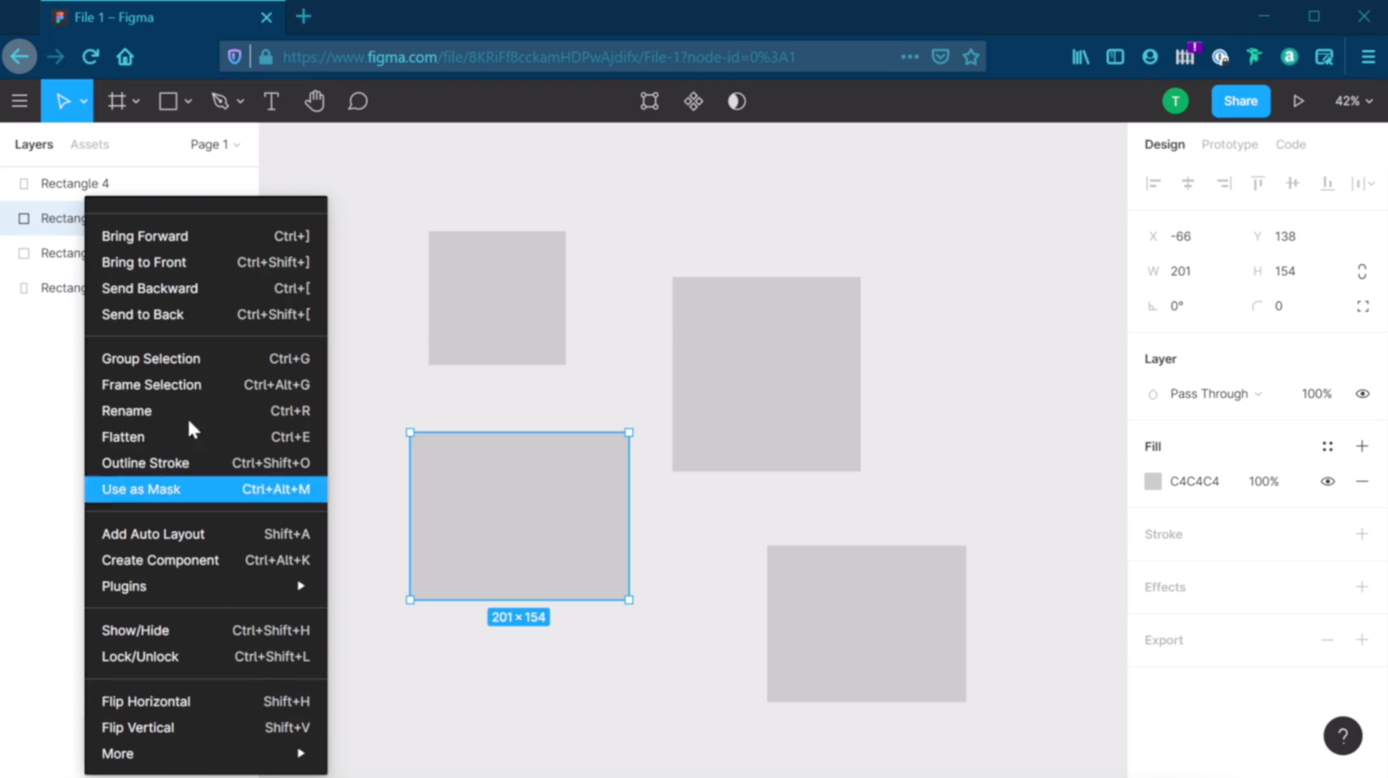
Menggunakan alat prototyping
2. Antarmuka Figma
Kita akan melihat lebih dekat antarmuka pengguna dan koleksi alat Figma. Kita akan mempelajari apa yang dilakukan setiap panel, tombol, dan area ruang kerja.
Notes:
Video from https://webdesign.tutsplus.com/courses/introduction-to-figma/lessons/using-the-figma-ui Go to the website to play

Slide 46
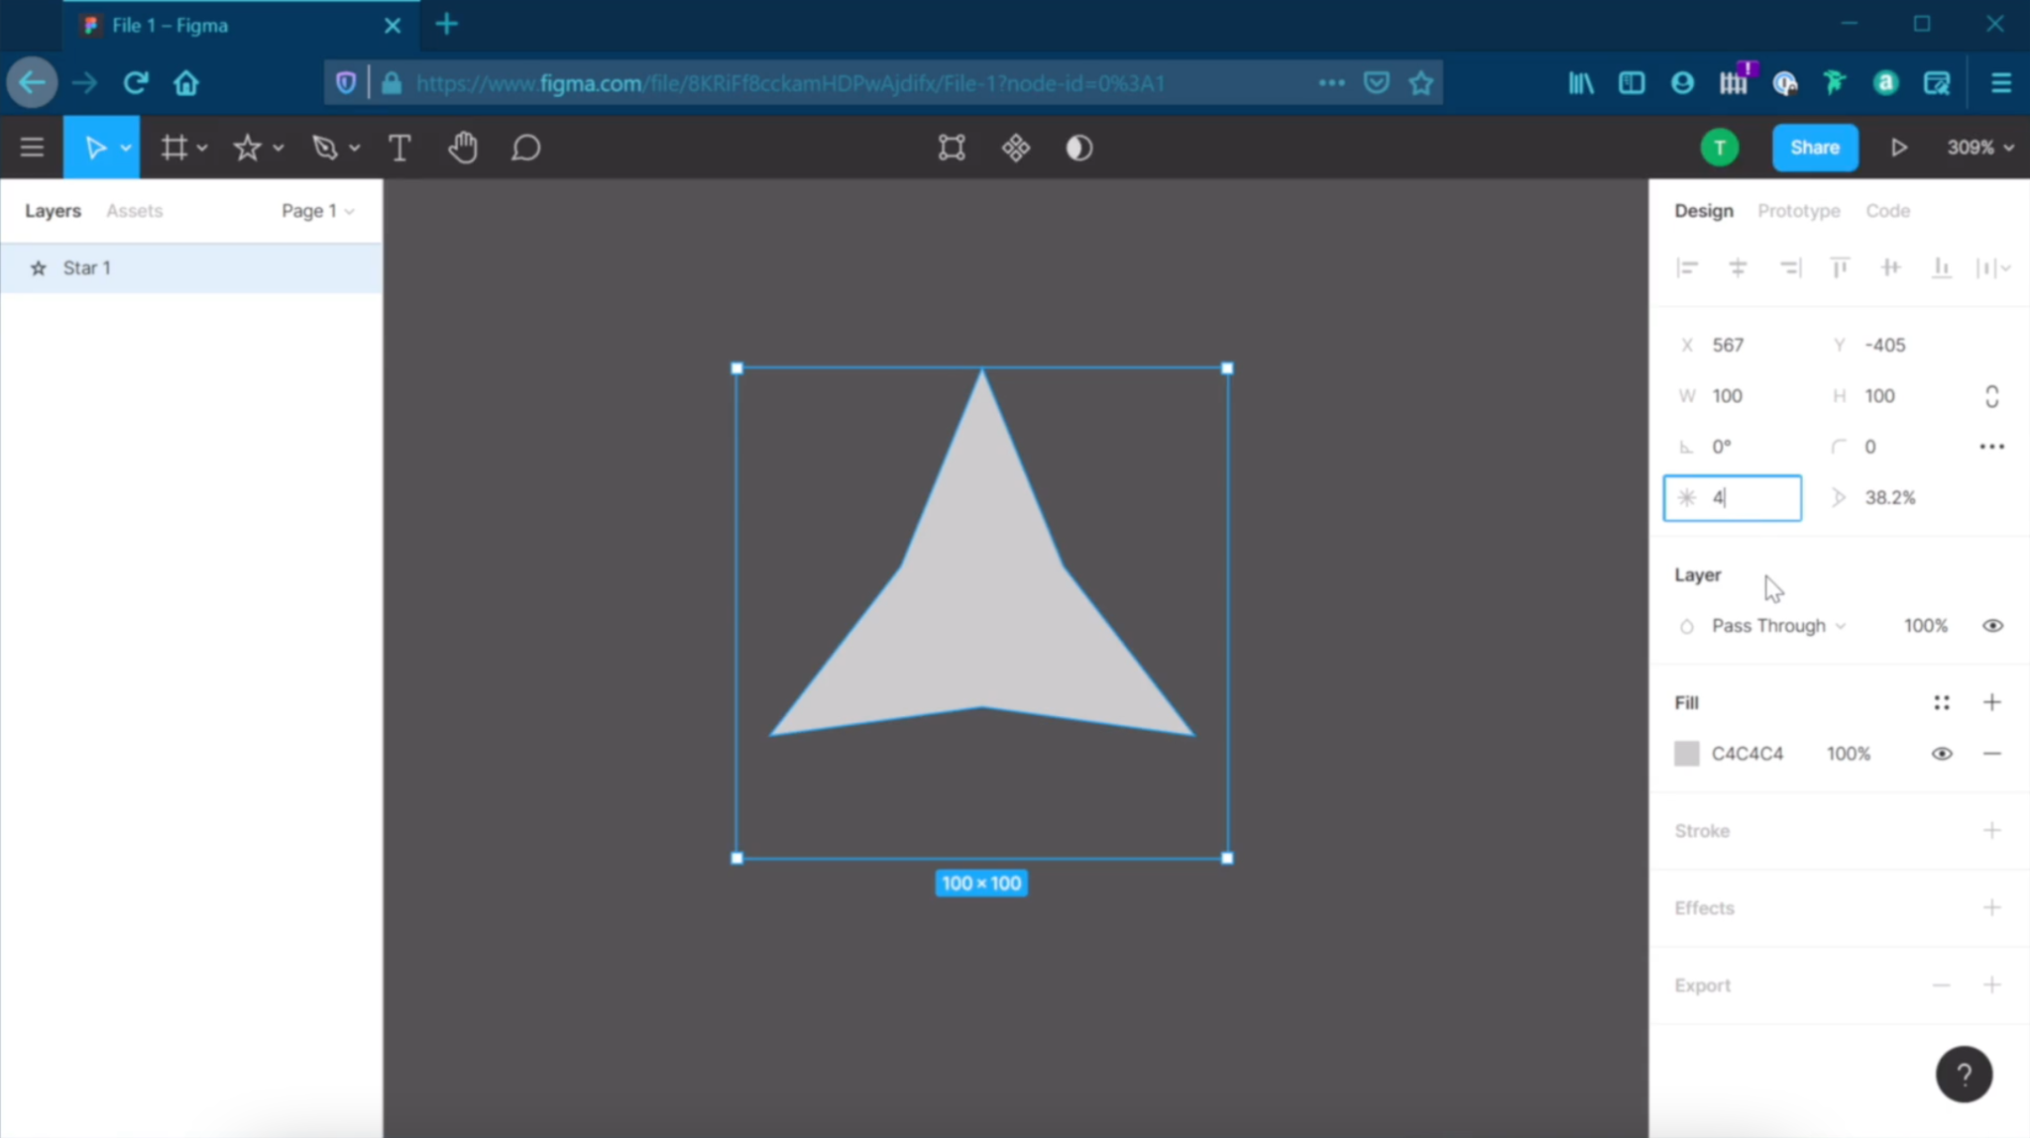
Menggunakan alat prototyping
3. Frames, Shapes, dan Teks di Figma
Kita akan mulai menggunakan alat paling dasar (dan bisa dibilang paling berguna) di Figma: bingkai, bentuk, dan teks.
Notes:
Video from https://webdesign.tutsplus.com/courses/introduction-to-figma/lessons/working-with-frames-shapes-and-text-in-figma Go to the website to play

Slide 47
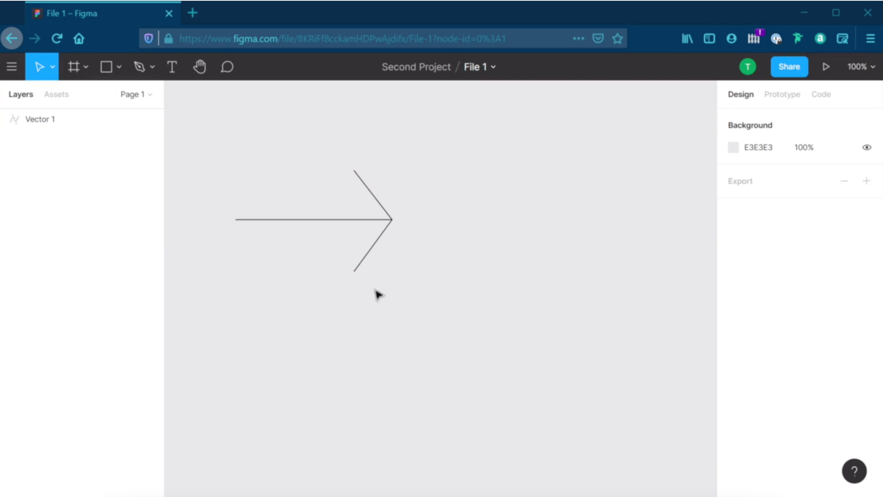
Menggunakan alat prototyping
4. Membuat Jaringan Vektor dengan Pen Tool
Kita akan belajar tentang jaringan vektor dan Pen Tool.
Jaringan vektor adalah fitur unik di Figma, dan membutuhkan penggunaan Pen Tool untuk membuatnya.
Notes:
Video from https://webdesign.tutsplus.com/courses/introduction-to-figma/lessons/creating-vector-networks-with-the-pen-tool Go to the website to play

Slide 48
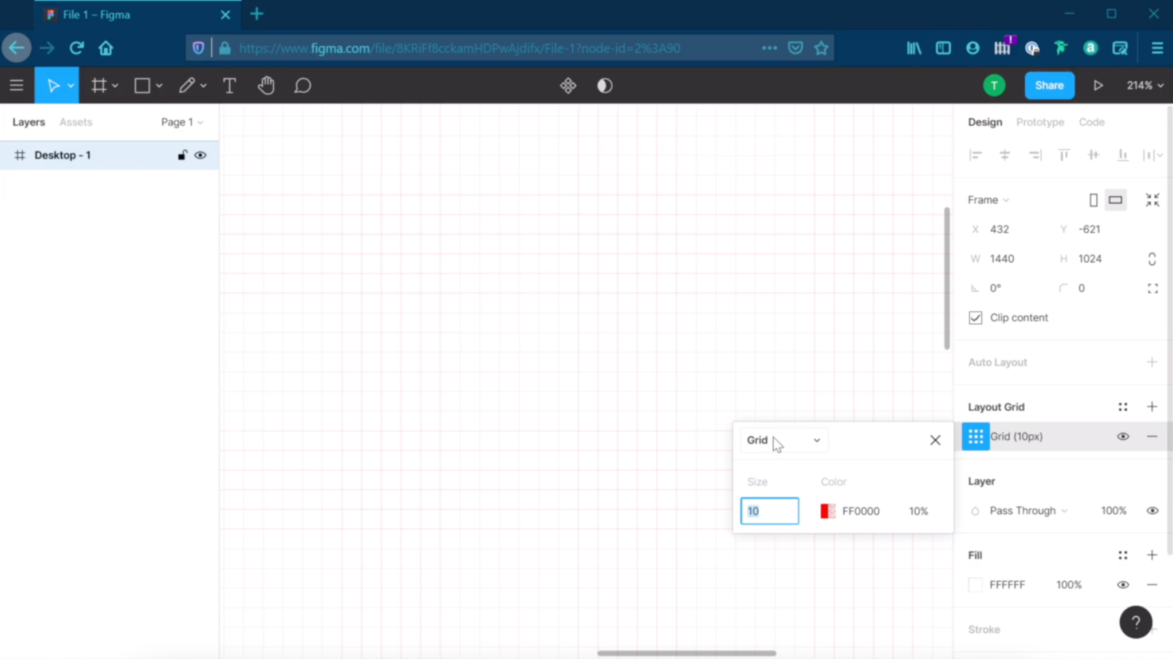
Menggunakan alat prototyping
5. Grids dalam Figma
Kamu akan belajar cara menggunakan Figma untuk membuat grids.
Grids sangat berguna untuk desain antarmuka dan juga sangat berharga saat membuat ikon.
Yuk mulai, bestie~
Notes:
Video from https://webdesign.tutsplus.com/courses/introduction-to-figma/lessons/working-with-grids-in-figma
Go to the website to play

Slide 49
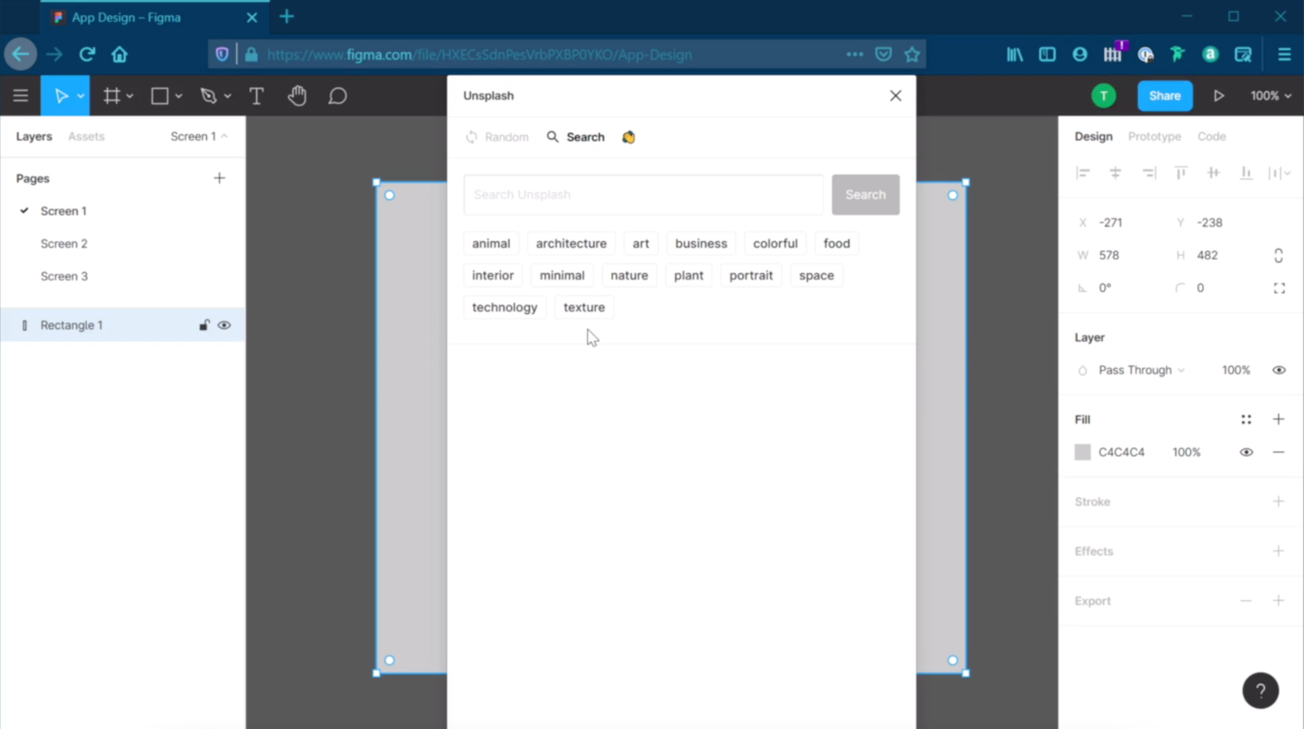
Menggunakan alat prototyping
6. Plugins dalam Figma
Kamu akan belajar cara mencari dan menggunakan plugins di Figma.
Plugins dapat membantu kamu mendesain dengan cepat.
Notes:
Video from https://webdesign.tutsplus.com/courses/introduction-to-figma/lessons/using-figma-plugins
Go to the website to play

Slide 50


Menggunakan alat prototyping
Beberapa channel dalam Bahasa Inggris untuk memperdalam kemampuan menggunakan Figma
Crash Course:
The Figma 2021 Crash Course by Example - Design Courses
Full Playlist Course:
Introduction to Figma - 2021 Beginners Tutorial (Everything You Need to Know in 20 minutes) - Mizko

Slide 51

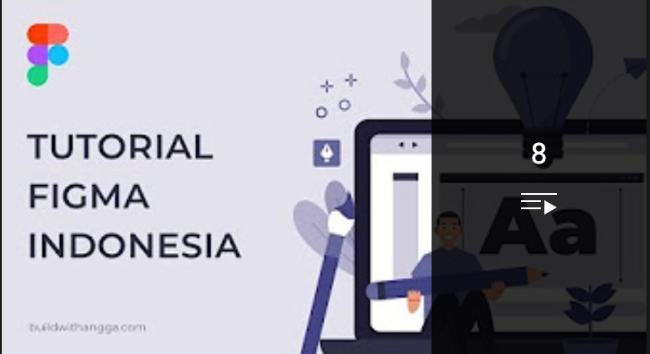
Menggunakan alat prototyping
Beberapa channel dalam Bahasa Indonesia untuk memperdalam kemampuan menggunakan Figma
Crash Course:
Tutorial Bikin Web Desain di Figma, Cuma Butuh 15 Menit! - Yoko Bomb
Full Playlist Course:
Tutorial Figma - BuildWith Angga

Slide 52

Saatnya kita Quiz!

Slide 53
Quiz
1. Berikut adalah keuntungan membuat prototipe, kecuali..
Memiliki dasar yang kuat untuk memperbaiki ide.
Dapat mengadaptasi perubahan lebih awal.
Dapat menemukan solusi yang ideal tanpa perlu pengujian.
Memiliki alat untuk bereksperimen dengan kebutuhan dan masalah pengguna.

Slide 54
Quiz
1. Berikut adalah keuntungan membuat prototipe, kecuali..
Memiliki dasar yang kuat untuk memperbaiki ide.
Dapat mengadaptasi perubahan lebih awal.
Dapat menemukan solusi yang ideal tanpa perlu pengujian.
Memiliki alat untuk bereksperimen dengan kebutuhan dan masalah pengguna.
Dengan membuat sebuah prototipe kita memang dapat menemukan solusi yang ideal, akan tetapi tetap diperlukan pengujian prototipe untuk menemukan solusi tersebut.

Slide 55
Quiz
2. Berikut adalah hal-hal yang diperlukan untuk membuat prototipe, kecuali..
Solutions
Wireframes
Information Architecture
Ideas

Slide 56
Quiz
2. Berikut adalah hal-hal yang diperlukan untuk membuat prototipe, kecuali…
Solutions
Wireframes
Information Architecture
Ideas
Pada fase prototyping, pembuat prototipe dilakukan untuk mencari solusi yang paling ideal dari ide-ide yang telah dikemukakan. Tidaklah perlu untuk menemukan solusi yang pasti pada fase ini.

Slide 57
Quiz
3. Teknik prototyping yang berasal dari industri film adalah…
Lego prototyping
Storyboarding
Feasibility prototyping
Video prototyping

Slide 58
Quiz
3. Teknik prototyping yang berasal dari industri film adalah…
Lego prototyping
Storyboarding
Feasibility prototyping
Video prototyping
Storyboarding adalah teknik yang berasal dari industri film dan memungkinkan kita dengan cepat dan murah memandu pemangku kepentingan dan pengguna melalui suatu produk.

Slide 59
Quiz
4. Berikut adalah macam-macam prototypes berdasarkan kompleksitas teknologi, kecuali…
High fidelity prototype
Low fidelity prototype
Live data prototype
Video prototype

Slide 60
Quiz
4. Berikut adalah macam-macam prototypes berdasarkan kompleksitas teknologi, kecuali…
High fidelity prototype
Low fidelity prototype
Live data prototype
Video prototype
Video prototype adalah macam prototype yang dibedakan oleh alat yang digunakan.

Slide 61
Quiz
5. Kegunaan utama low-fidelity prototype adalah...
Sebagai wireframe
Menguji alur kerja
Mengidentifikasi masalah kegunaan lebih awal
Menunjukkan model yang realistis

Slide 62
Quiz
5. Kegunaan utama low-fidelity prototype adalah...
Sebagai wireframe
Menguji alur kerja
Mengidentifikasi masalah kegunaan lebih awal
Menunjukkan model yang realistis
Menunjukkan model yang realistis adalah salah satu kegunaan dari high-fidelity prototypes.

Slide 63
Quiz
6. Berikut adalah kegunaan-kegunaan Figma, kecuali...
Wireframing
Membuat vektor
Membuat video
Prototyping

Slide 64
Quiz
6. Berikut adalah kegunaan-kegunaan Figma, kecuali...
Wireframing
Membuat vector
Membuat video
Prototyping
Kita dapat membuat sebuah prototype frame-by-frame dalam Figma, akan tetapi kita tidak mengedit video dan mengolah video dalam Figma.

Slide 65
Referensi dan bacaan lebih lanjut
Referensi dan bacaan lebih lanjut
1) Design Thinking by Interaction Design Foundation
2) 5 Stages in The Design Thinking Process by Interaction
Design Foundation
3) Prototyping by Interaction Design Foundation
4) Stage 4 in the Design Thinking Process: Prototype by
Interaction Design Foundation
5) Design Thinking Phase 4 - Everything you Need to
Know About Prototyping by workshopper.com
6) The 4 different types of product prototypes by Reforge
7) Introduction to Figma by Adi Purdila on envato tuts+

Slide 66

Penutup
Gimana, bestie? Udah mulai ngerti kan tentang prototype? Tenang aja, ini baru part 1.
Selanjutnya, kita akan membahas bagaimana caranya memulai proses desain yang nggak kalah seru nan penting!
Sampai ketemu besok ya ~

Slide 67




